Slide 1
第二章
饱和碳氢化合物
Saturated Hydrocarbons

Slide 2
第二章重点讲解问题
一、饱和碳氢化合物（烷烃、环烷烃）的命名
二、饱和碳氢化合物的构象与构象分析
三、碳氢化合物的稳定性与拜尔的环张力学说
四、饱和碳氢化合物的物理性质
五、饱和碳氢化合物的化学性质

Slide 3
一、饱和碳氢化合物（烷烃、环烷烃）的命名
1、 Representing Molecules
Molecular formula CH₄

Slide 4
The correct representation of a tetrahedron carbon as:
do NOT write tetrahedral structure of methane as:

Slide 5
2、通式与不饱和度（环的数目）
烷烃的结构通式： C_{n}H_{2n+2}
名称 | 碳数 | 分子式 | 结构简式
甲烷 | 1 | CH₄ | CH₄
乙烷 | 2 | C₂H₆ | CH₃CH₃
丙烷 | 3 | C₃H₈ | CH₃CH₂CH₃
正丁烷 | 4 | C₄H₁₀ | CH₃CH₂CH₂CH₃
异丁烷 | 4 | C₄H₁₀ | (CH₃)₂CHCH₃

Slide 6
2、通式与不饱和度（环的数目）
单环环烷烃的结构通式： C_{n}H_{2n}
C₃H₆ C₄H₈ C₅H₁₀

Slide 7
2、通式与不饱和度（环的数目）
不饱和度 — 分子组成的氢原子数目与理论上最大可能数目之差的情况
Saturated Hydrocarbons: C_{n}H_{2n+2}
For a formula: C_{n}H_{m}
Degree of unsaturated Ω = (2n+2-m)/2
If it is a cycloalkane, the degree of unsaturated equals to the number of ring

Slide 8
3、开链烷烃的命名
构造异构体（constitutional isomers）——分子式相同但分子内原子的连接顺序或方式不同的异构体
(1)普通命名法
1) 对于碳数为C₁ ~ C₁₀的烷烃——甲、乙、丙、丁、戊、己、庚、辛、壬、癸表示碳数，称为“某烷”
2) 对于碳数> C₁₀的烷烃——直接用中文数字表示碳数
3) 对于构造异构体，则使用“正”、“异”、“新”等表示

Slide 9
3、开链烷烃的命名
CH₄ CH₃CH₃ CH₃CH₂CH₃
Methane Ethane Propane

Slide 10
3、开链烷烃的命名
普通命名法的局限
CH₃CH₂CH₂CH₂CH₂CH₃
hexane
CH₃
CH₃—C—CH₂ CH₃
CH₃
neohexane
CH₃CHCH₂CH₂CH₃
CH₃
isohexane
CH₃CH₂CHCH₂CH₃
CH₃
none
CH₃CH—CHCH₃
CH₃ CH₃
none

Slide 11
3、开链烷烃的命名
(2) 系统命名法(IUPAC Rules，1892年拟定）
（International Union of Pure and Applied Chemistry）
中文命名是1957年结合我国文字特点修订的，1960年颁布的，1980年做了修订和补充。

Slide 12
3、开链烷烃的命名
(2)烷基（Alkyl）——烷烃分子中从形式上消除一个氢的部分，通常用 R- 表示，英文 用 “ yl ” 替代 “ ane ”
Methane —— Methyl CH₃- Me
Ethane —— Ethyl CH₃CH₂- Et
n-Propane —— n-Propyl CH₃CH₂CH₂- n-Pro
CH₃CH₂CH₃ isopropyl (CH₃)₂CH- i-Pro
n-Butane —— n-Butyl CH₃CH₂CH₂CH₂- n-Bu
CH₃CH₂CH₂CH₃ sec-Butyl CH₃CH₂CHCH₃ sec-Bu
iso-Butane—— iso-Butyl (CH₃)₂CHCH₂- i-Bu
(CH₃)₂CHCH₃ tert-Butyl (CH₃)₃C- tert-Bu

Slide 13
3、开链烷烃的命名
烷烃中碳和氢的种类
Primary（1º）, secondary（ 2º ）, tertiary（ 3º ）, quaternary C（ 4º ）,伯、仲、叔、季碳
but only primary, secondary, tertiary H ，伯、仲，叔氢。

Slide 14
3、开链烷烃的命名
（3）命名方法：1）选主链为母体，支链作为取代基
直链烷烃同普通命名法，取消“正”字
① Determine the number of carbon in the longest continuous carbon chain----This chain is called the parent hydrocarbon（选主链-最长的碳）.
② Number the chain so that the substituent gets the lowest possible number（编号-取代基的位置编号最小）.
全名：3-乙基庚烷（3- ethylheptane）

Slide 15
3、开链烷烃的命名
③ Cite the name of the alkyl substituent before the parent hydrocarbon. —— A number and a word are separated by a hyphen; numbers are separated by a comma. di, tri, tetra is used to express the number of the same substituents（名称书写方法）

Slide 16
3、开链烷烃的命名
④ And list substituents in alphabetical order. —— “di, tri, tetra, sec, and tert” are ignored in alphabetizing. “iso, neo, and cyclo” are not ignored in alphabetizing（英文名称中，取代基按字母顺序排序列出）.
中文命名时则需要根据次序规则进行基团的优先次序比较，“优先”的基团后列出。
7-甲基-3，3，6-三乙基癸烷
2-甲基-5-异丙基辛烷

Slide 17
3、开链烷烃的命名
中文命名取代基的次序规则
a. 直接相连的基团原子，原子序数大的为“优先”基团: I, Br, Cl, S, P, O, N, C, D, H
b. 第一原子相同，按原子序数大小顺序比较 第二原子，
例如 -CH₂Cl > -CH₂OH，
因为 -C（Cl，H，H） > -C（O，H，H）
又比如：-CH₂CH(CH₃)₂ < -CH₂CH₂OH，
因为 -C（C，H，H） - C（C，H，H）
（C，C，H） < （O，H，H）

Slide 18
3、开链烷烃的命名
c. 含有双键和叁键的基团，可以认为连有两个或三个相同原子

Slide 19
3、开链烷烃的命名
d. 常见烷基的次序举例：
-C（C，H，H）
-C（C，C，H）
-C（C，C，H）
-C（C，H，H）

Slide 20
3、开链烷烃的命名
⑤ If the same substituent number are obtained in both directions, the first cited group received the lower number. 中文中则以基团的优先次序决定，给“优先”基团以大编号。
CH₃ 3-ethyl-5-methylheptane
CH₃CH₂CHCH₂CHCH₂CH₃ 3-甲基-5-乙基庚烷
CH₂CH₃ not
5-ethyl-3-methylheptane
Cl 2-bromo-3-chlorobutane
CH₃CHCHCH₃ 2-氯-3-溴丁烷
Br not
3-bromo-2-chlorobutane

Slide 21
3、开链烷烃的命名
⑥ If the same substituent number are obtained in both directions, the first cited group received the lower number. 中文中则以基团的优先次序决定，给“优先”基团以大编号。

Slide 22
3、开链烷烃的命名
⑦ 如果具有不止一条可选择的等长的碳链：
a、以取代基数目最多的碳链为主链。
2,3,5- trimethyl-4-propylheptane
not 3-methyl-4-(1,2- dimethylpropyl)heptane

Slide 23
3、开链烷烃的命名
b、取代基数目一样多时，以侧链位次最低的链为主链

Slide 24
3、开链烷烃的命名
C、在较短的侧链中，选取具有碳原子数目最多的链
7,7-Bis-(2,5-dimethyl-hexyl)-11-ethyl-2,5,9-trimethyl-tridecane

Slide 25
3、开链烷烃的命名
⑧ If there are some complex substituents, we can use the similar method to name the substituents（支链编号命名）.
4-isopropylheptane or 5-isobutylnonane or
4-(1-methylethyl)heptane
5-(2- methylpropyl)nonane

Slide 26
3、开链烷烃的命名

Slide 27
4、环烷烃的命名
（1） In the case of a cycloalkane with an attached alkyl substituent, the ring is the parent hydrcarbon unless the substituent has more carbons than the ring（以环为母体，除非取代基比环的碳原子多）.
A. Isopropylcyclopentane (异丙基环戊烷)
B. 1-cyclobutylpentane (1-环丁基戊烷)

Slide 28
4、环烷烃的命名
（2） If the ring has two different substituents, they are cited in alphabetical order and the number 1 position is given to the first cited substituent.
A. 1-ethyl-3-methylcyclopentane
1-甲基-3-乙基环戊烷
B. 1,3-dimethylcyclohexane

Slide 29
4、环烷烃的命名
（3） If there are more than two substituents on the ring, give the number 1 position to the substituent that result in a second substituent getting as low a number as possible.
A. 1,1,2-trimethylcyclopentane (not 1,2,2; not 1,1,5)
B. 4-ethyl-2-methyl-1-propylcyclohexane
not 1,3,4, (2<3); not 5,1,2, (4<5)
1
2
3

Slide 30
课堂练习：
请给出上述结构的中英文IUPAC命名
1、4-(1-ethylpropyl)-2,5,6,6-tetramethyloctane
2、1-ethyl-2-mehylcyclopentane
1-甲基-2-乙基环戊烷
6
5
4
2

Slide 31
5、二环桥环烷烃的命名
桥环烃 —— bridged hydrocarbon, 分子内环与环之间有两个或两个以上共用碳原子的多环烃。
桥头碳 —— 共用的碳原子
桥 —— 两个桥头碳原子间的碳链

Slide 32
5、二环桥环烷烃的命名
母体名 — 几环[n1.n2.n3…]某烷
环的数目
各桥上碳数由大到小排
全部环上碳原子数

Slide 33
5、二环桥环烷烃的命名
编 号
—— 从桥头碳开始，绕最长的桥到另一个桥头，再绕次长桥回来，最后再编最短的桥。
—— 可能的情况下给取代基以尽可能小的编号

Slide 34
三环的命名
三环[2.2.1.0^{2.6}]庚烷
Tricyclo[2.2.1.0^{2,6}]heptane

Slide 35
螺环的命名：小环→螺原子→大环
螺[4.5]癸烷
4-甲基螺[2.4]庚烷
Spiro[4.5]decane
4-methylspiro[2.4]heptane

Slide 36
命名小结
一般步骤：
1、选取母体；
2、确定取代基的位置和名称；
3、以适当的顺序在母体名称前列出取代基的编号和名称；
4、必要时，对构型进行标示。

Slide 37
二、饱和碳氢化合物的构象与构象分析

Slide 38
Isomerism（同分异构现象）
Conformational isomers（构象异构体）
——由于绕σ -键旋转而形成的分子内原子在空间的不同排列称为构象异构。
—— they can be interconverted by rotation about one or more sigma-bonds
—— the interconversion（互变现象） are so rapid that we cannot separate them
讨论：
乙烷的构象有多少个？
——无数个！

Slide 39
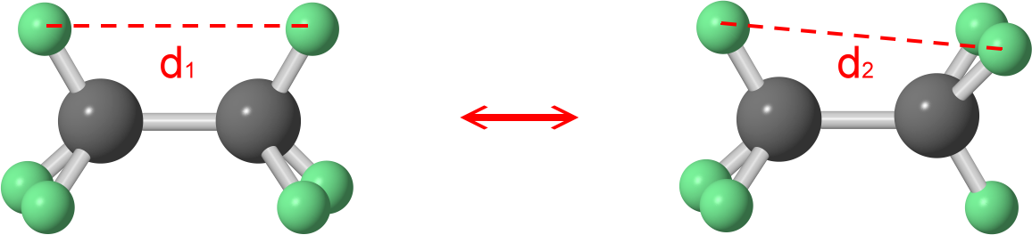
1、乙烷（Ethane）的构象
小于240pm有斥力

Slide 40
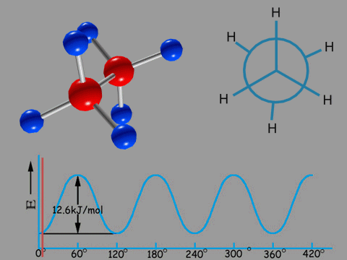
乙烷的交叉式构象
Newman投影式
能量最低的最稳定构象

Slide 41
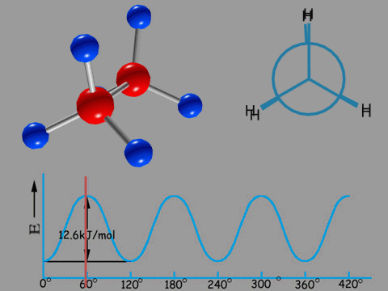
乙烷的重叠式构象
能量最高的最不稳定构象

Slide 42
丙烷的构象
思考：为什么丙烷两种极限构象的势能差（3.3kcal/mol）高于乙烷（3.0kcal/mol）？

Slide 43
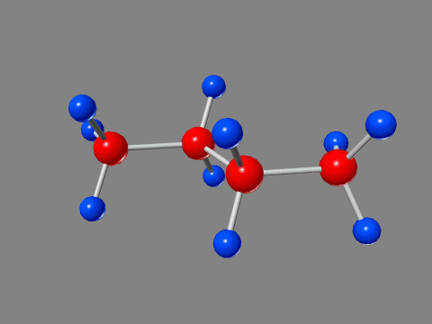
2、丁烷（Butane）的构象

Slide 44
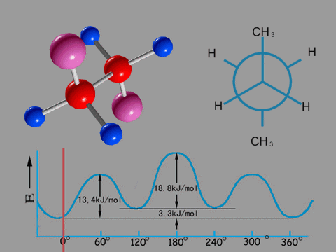
丁烷的构象-对位交叉式构象

Slide 45
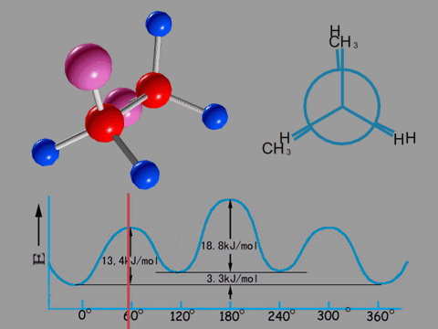
丁烷的部分重叠式构象

Slide 46
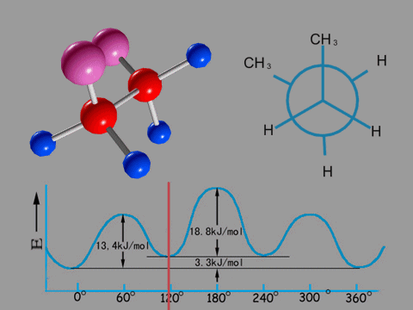
丁烷的邻位交叉式构象

Slide 47
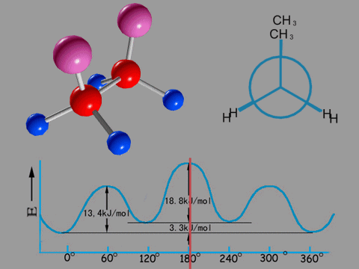
丁烷的完全重叠式构象

Slide 48
→
→
→
Steric Strain ---- a steric effect（位阻效应）
van der Waals repulsion of groups that are close to each other（基团的范德华相互排斥作用）
↙
←
←

Slide 49
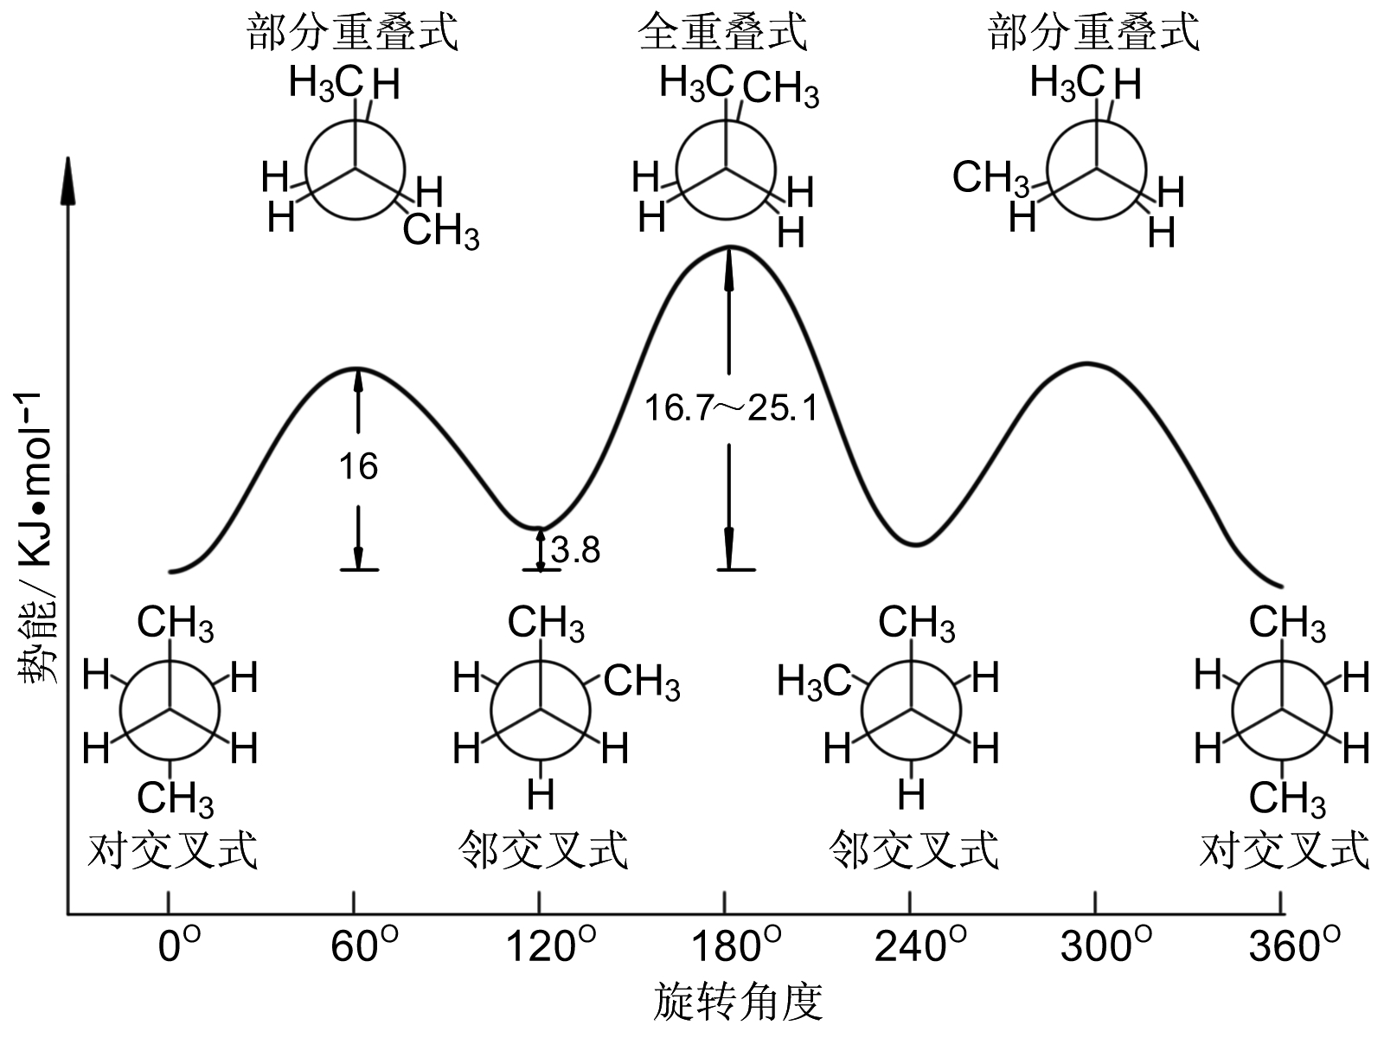
2、丁烷（Butane）的构象
丁烷构象分析势能图

Slide 50
思考题：
Please try to figure out why in the following cases the gauche conformation（邻位交叉） is prefered over staggered （对位交叉）.
Kingsbury J. Chem. Ed. 1979, 56, 431.

Slide 51
3、环丙烷、环丁烷和环戊烷的构象

Slide 52
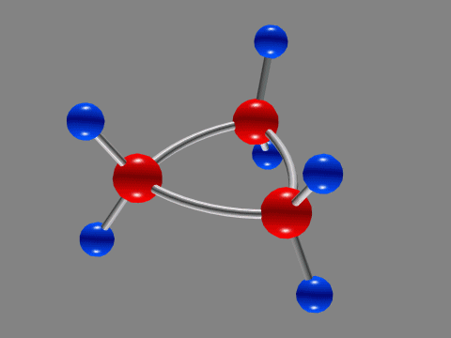
环丙烷的结构

Slide 53
环丁烷的结构：
环丁烷的C－C键与环丙烷类似也呈弯曲键，也易开环。但它的碳原子杂化轨道重叠程度比环丙烷大，而且四个碳原子不在同一个平面内，主要以“蝶式”构象存在（约与平面成30º角）使张力有所降低，故比环丙烷稳定。
30º
30º

Slide 54
5、环己烷的椅式构象 (Chair conformation of cyclohexane）
稳定的极限构象--- 椅式构象

Slide 55
5、环己烷的椅式构象 (Chair conformation of cyclohexane）
椅式构象中的两个平面

Slide 56
5、环己烷的椅式构象 (Chair conformation of cyclohexane）
a bond --- axial bond
e bond --- equatorial bond

Slide 57
5、环己烷的椅式构象 (Chair conformation of cyclohexane）

Slide 58
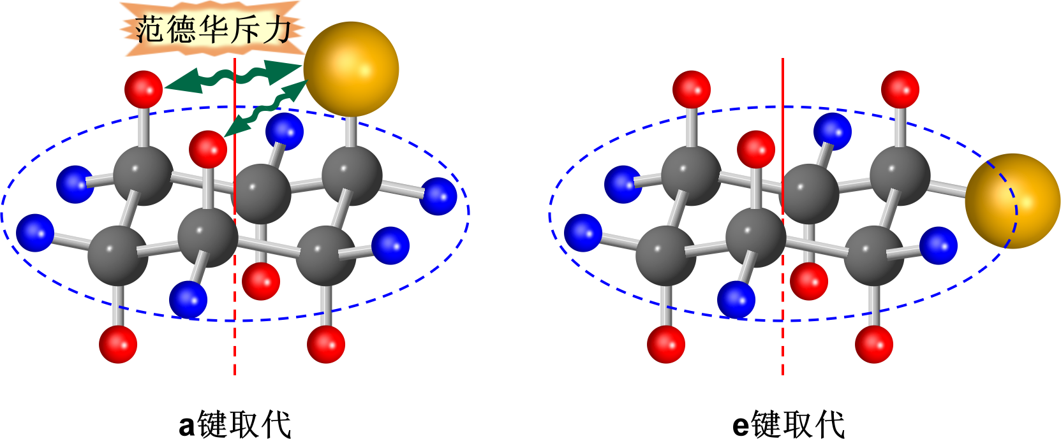
6. monosubstituted cyclohexane
the stable conformer —— the substituent is in equatorial position —— 1, 3-diaxial interaction

Slide 59
6. monosubstituted cyclohexane

Slide 60
6. monosubstituted cyclohexane
构象翻转(ring-flip):两种椅式构想的转化
—— rapidly interconvertion between two chair conformations

Slide 61
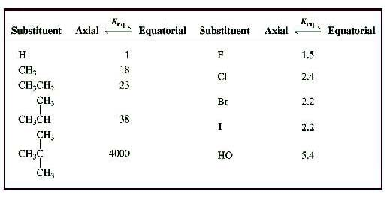
6. monosubstituted cyclohexane

Slide 62
7. Disubstituted cyclohexane
1,2-disubstituted cyclohexane ——trans-isomer is more stable（for ee is more stable than ea）.

Slide 63
7. Disubstituted cyclohexane
How about 1,3- and 1,4- disubstituted cyclohexane?
Please try to draw out their chair conformers and answer the question

Slide 64
顺-1,3-环己烷
反-1,3-环己烷
顺-1,4-环己烷
反-1,4-环己烷

Slide 65
8. 环己烷的其他构象

Slide 66


Slide 67
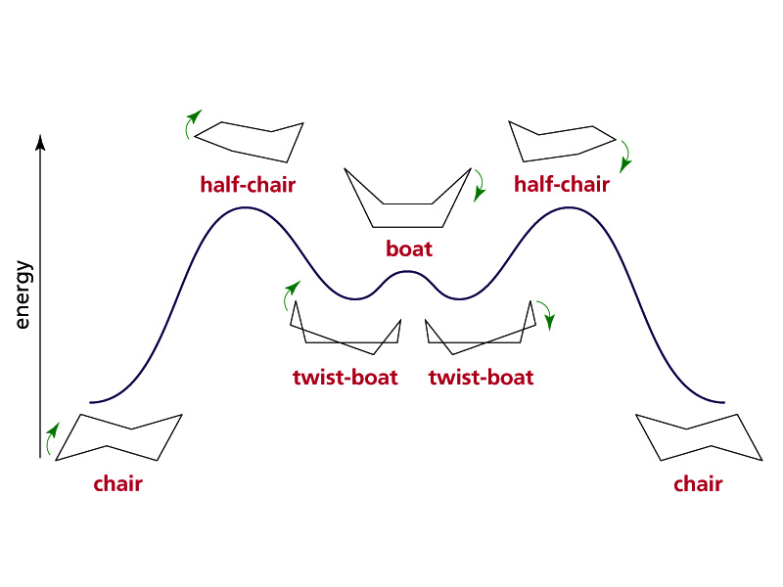
7. 环己烷的其他构象

Slide 68
三、碳氢化合物的稳定性与拜尔的环张力学说

Slide 69
1、燃烧热
化合物的燃烧热（ΔH^{Ө}_{c}）：一个化合物在标准状态下完全燃烧生成二氧化碳和水的过程所放出的热量。
烷烃在空气中燃烧生成二氧化碳和水，反应式如下：
ΔH^{Ө}_{C}
通过比较不同烷烃的燃烧热，就相当于以生成二氧化碳和水作为一个比较的标准，可以比较不同烷烃的稳定性。主要用于同分异构体稳定性的比较。
相同组成的同分异构体，燃烧热越高者，化合物所具有的能量就越高，也就越不稳定。

Slide 70
1、燃烧热
烷烃的不同异构体能量是有所不同的。
戊烷
-3537.2
异戊烷
-3530.5
新戊烷
-3516.2

Slide 71
1、燃烧热
丙烷
-2220.3
环丙烷
-2092.2（697.4/CH₂)
(658.8/CH₂)
丁烷
-2879.1
环丁烷
-2747.3（686.8/CH₂)
(658.1/CH₂)
戊烷
-3537.2
环戊烷
-3322.0（664.4/CH₂)
(658.4/CH₂)
己烷
-4195.6
环己烷
-3954.5（659.1/CH₂）

Slide 72
2、饱和碳氢化合物的稳定性
A Saturated carbons
---- Alkanes relatively stable（相对稳定的）
B Cycloalkanes ---- Ring Strain（环张力）
Instability of three- and four- membered rings
---- due to angle strain-拜尔张力学说
49.5/2=24.75
19.5/2=9.75

Slide 73
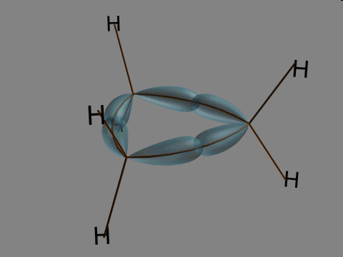
(1) 环丙烷的结构：
为缓解角张力形成弯曲键
碳原子为sp³杂化
Ｃ
Ｃ-Ｃ-Ｃ键角偏离正常键角产生角张力
Ｃ
105°
Ｃ
具有重叠构象，氢原子排斥产生“重叠张力”
环丙烷分子具有较高的内能，不稳定

Slide 74
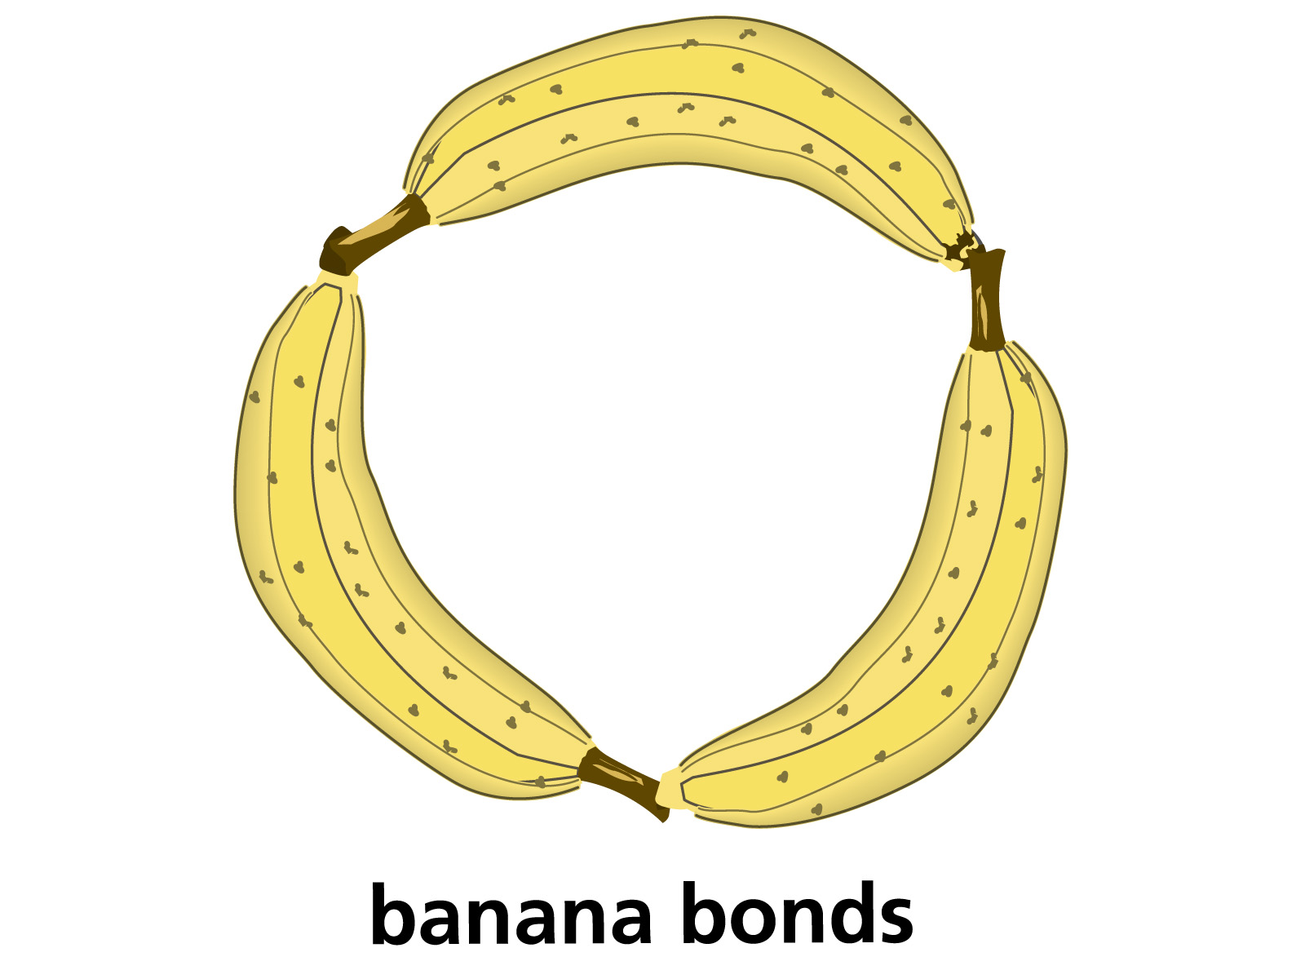

Slide 75
环丁烷的结构：
环丁烷的C－C键与环丙烷类似也呈弯曲键，也易开环。但它的碳原子杂化轨道重叠程度比环丙烷大，而且四个碳原子不在同一个平面内，主要以“蝶式”构象存在（约与平面成30º角）使张力有所降低，故比环丙烷稳定。
30º
30º

Slide 76
3、燃烧热与生成热
生成热 （ΔH^{Ө}_{f}）是指化合物在标准状态下从单质元素生成过程中放出的热量。对于烃类化合物而言，即指由单质碳（石墨）和氢气生成该化合物的过程中的放热。
ΔH^{Ө}_{f}

Slide 77
3、燃烧热与生成热
事实上大多数烃类化合物是难以从单质碳和氢生成的，因此通常烃类的生成热是通过燃烧热和CO₂与H₂O的生成热计算而得，如：

Slide 78
四、饱和碳氢化合物的物理性质

Slide 79
1. Boiling Points
有分子间作用力的强度做定的。
C-C C-H --- 非极性共价键，与范德华力有关。
范德华力（van der Waals forces)—— 与分子间的距离和接触面积决定。
The boiling points of alkanes increase as their size increase（分子量）
A branched compound has a relatively lower boiling point。

Slide 80
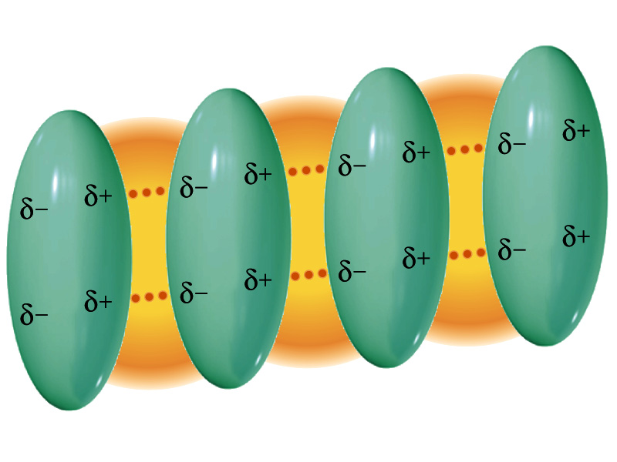
1. Boiling Points
van der Waals forces
—are induced dipole-induced dipole interactions

Slide 81
戊烷异构体的沸点

Slide 82
2. Melting Points
Packing influences the melting point of a compound
Packing is a property that determines how well the individual molecules in a sold fit together in the crystal lattice（晶格）
The tighter the fit, the more energy required to break the lattice and melt the compound.

Slide 83
2. Melting Points
与分子对称性有关

Slide 84
C原子数相同烷烃的不同异构体，对称性较好
的异构体具有较高的熔点。
熔点/℃ -130 -160 -17
当C原子数相同时，环烷烃的沸点、熔点均高于烷烃。
环烷烃具有较大的刚性和对称性。
3 相对密度
烷烃比水轻， 其相对密度都小于1。
4. 溶解度
烷烃几乎不溶于水，而易溶于有机溶剂。

Slide 85
6 折射率
在一定的波长的光源和一定的温度条件
下，折射率对确定的化合物是一个常数。
名称
折射率(n²⁰)
_{D}
正丁烷 1.3397
正己烷 1.37
环戊烷 1.406
环己烷 1.4266

Slide 86
五、烷烃和环烷烃的化学性质
1 自由基取代反应－卤化反应(halogenation)
饱和烃分子中的氢原子被其它原子或基团所取代的反应——取代反应。
通过自由基取代H原子的反应——自由基取代反应。
卤化反应(halogenation)
烷烃 卤素 卤代烷 卤化氢
卤化反应-在光、高温或催化剂作用下，烷烃、环烷烃(小环烷烃除外)，与卤素分子反应，生成卤代烷和卤化氢。

Slide 87
乙烷
氯
氯乙烷(78%)
环戊烷 环戊基氯(93%)
工业上洗涤剂原料的合成：
十二烷 氯十二烷

Slide 88
2 氧化反应(oxidation)
烷烃和环烷烃在空气中可以燃烧:
工业上对烷烃或环烷烃氧化反应的利用：
3. 裂解反应
裂解反应分为催化裂解和热裂解。

Slide 89
热裂解反应是在隔绝空气加强热（>459℃）。烷烃分子中C﹣C和C﹣H键均裂,形成含碳较少的烃分子,是自由基反应:
催化裂解是在催化剂作用力发生裂解反应。一般强度较低，但反应机理不是自由基反应，而是离子型反应。

Slide 90
第二章 重点内容
一、饱和碳氢化合物（烷烃、环烷烃）的命名
二、饱和碳氢化合物的构象与构象分析
三、碳氢化合物的稳定性与拜尔的环张力学说
四、饱和碳氢化合物的物理性质
五、饱和碳氢化合物的化学性质

